Slide 1
Dyspnée

Slide 2
Définition
Dyspnée
  signe subjectif (fonctionnel)
  perception consciente et désagréable d‘une gène respiratoire
  l‘examen clinique et paraclinique ne peuvent pas objectiver la dyspnée mais ils objectivent les troubles de ventilation qui y sont associés
L‘insuffisance respiratoire aigue (IRA)
  etat pathologique aigu responsable d‘une hypoxémie inférieur à 60 mm Hg
  et engageant le pronostic vital

Slide 3
cas clinique
patient, 75ans
histoire de la maladie:
  amené le matin suite à une malaise sans perte de connaissance
  dans un contexte de dyspnée sur la voie publique
  se plaint de dyspnée depuis le matin sans notion de douleur thoracique

Slide 4
ATCDmed:
DNDI
Hypertension
BPCO (ancien fumeur sevrage depuis 6 ans environ, exposition amiante)
pas d‘allergie
3 œdèmes pulmonaires
syndrome d‘apnée du sommeil
Adénome toxique polaire superièure droit (indication récente pour TTT par Irathérapie)

Slide 5
ATCDchir:
Appendicite à l‘âge de 25 ans
Artérite des membres inférieures
Valve aortique, pontage, endartérieectomie carotide gauche (oct. 04) compliqué d‘une infection nosocomiale (E.coli + Staph. doré)

Slide 6
ttt:
Glycophage 1000 I
Buflomédil (anti-ischémiques, vasodilatateur arteriolaire)
Rilménidine (antihypertenseur central)
Amlor (inhibiteur calciques III)
Actiskenan (analgésiques morphiniques majeurs I)
Lasicix (diurétiques hypokaliemiants I)
Préviscan (anticoagulants VIII: antivitamines K)
Propranolol (bêta-bloquants non cardio-sélectifs I)
Fluoxétine (antidépresseurs sérotoninergiques purs I)
Oméprazole (antiulcéreux IV, antiséctétoires gastriques)
Furosémide (diurétiques hypokaliémiants, diurétiques de l‘anse)
Skenan (analgésiques morphiniques majeurs I)

Slide 7
examen clinique:
Etat général:
  pas de signes de choc, pas de signes de déshydratation
Cardio:
  BdC irréguliers, bruits de valve mécanique, pas de souffle audible
  pouls périphérique perçu
  œdème des membres inférieurs prenant le godet
  insuffisance veineuse +++ avec ulcères variqueux
  se plaint d‘un point douleureux dans le dos aparaissant à la mobilisation
  pas de douleurs des MI

Slide 8
Pneumo:
  murmure vésiculaire attenué
  pas de crépitants audibles mais qc sibilants
  pas de signes de détresse respiratoire (pas de cyanose)
  pas de toux ni d‘expectoration
Digestif:
  abdomen souple et indolore
  pas de troubles du transit
Uro:
  2 épisodes de mictions ce jour

Slide 9
préscription
VS: 4l
VVP: glucose 5%
GDS
NFS, CRP, crase, INR
ECG: →rhythme irregulier, ACFA
RP: → cardiomégalie, syndrome interstitiell (oedem)
tension: 140 / 80
FC: 96
SpO2: 99
Température: 36,1
Glyc.Cap: 2.01

Slide 10
ma présentation…
Définition (rappel)
Diagnostic positif (IRA)
Conduite à tenir devant une détresse respiratoire aigue
Etiologie

Slide 11
Définition
Dyspnée
  signe subjectif (fonctionnel)
  perception consciente et désagréable d‘une gène respiratoire
  l‘examen clinique et paraclinique ne peuvent pas objectiver la dyspnée mais ils objectivent les troubles de ventilation qui y sont associés
L‘insuffisance respiratoire aigue
  etat pathologique aigu responsable d‘une hypoxémie inférieur à 60 mm Hg
  et engageant le pronostic vital

Slide 12
1 - Dyspnée d'effort :
Elle est quantifiée en précisant l'intensité de l'effort, qui la fait apparaître de façon reproductible. Le degré de gêne fonctionnelle est habituellement classifié selon les critères de New York Heart Association (NYHA) :
Stade I : pas de limitation de l'activité physique.
Stade II : dyspnée pour les efforts intenses de la vie quotidienne.
Stade III : dyspnée pour les efforts modérés, avec importante limitation de l'activité physique.
Stade IV : dyspnée au moindre effort de repos.
2 - Dyspnée de repos
Il s'agit le plus souvent d'une polypnée superficielle, survenant au moindre effort, mais également en décubitus. Elle contraint le malade à dormir semi-assis dans son lit ou même dans un fauteuil (rapell: Orthopnoe!!!). Au stade ultime, elle peut même être permanente en position debout.

Slide 13
IRA…diagnostic positif
signes fontionnels: dyspnée
signes cliniques:
  fatigue respiratoire:
    utilisation des muscles respiratoires accessoires
    expiration active
    encombrement bronchique
    toux inefficace
    battement des ailes du nez
  signes d‘hypoxie:
    cyanose
    troubles de conscience
  signes d‘hypercapnie:
    sueurs profuses
    hypertension artérielle
    angoisse
    agitation

Slide 14
signes cardio-vasculaires:
  tachycardie >120 / mn
  signes de choc
  insuffisance ventriculaire droite
signes neuro-psychiques:
  angoisse
  agitation
  troubles de conscience
  coma
para cliniques:
  gaz du sang
  radio de thorax
  electrocardiogramme

Slide 15
Conduite à tenir devant une detresse respiratoire aigue
Hospitalisation en unité de soins intensifs
Appréciation de la tolérance
    signes d‘insufficance respiratoire aigue?
      →gestes immédiats? →
      libération des voies aériennes, oxygénothérapie nasale, intubation
    caractères de la dyspnée:
      bradypnée, rythme, pauses, respiration paradoxale, encombrement, facteurs favorisants, début, délai

Slide 16
Examen clinique complet
    histoire de la maladie,
    antécédents personnels et familiaux (mucoviscidose, emphysème, asthme)
    médicaments (opiacés, benzodiacepine, barbituriques, phénothiazine, alcool)
    notion de corpus étranger
    tabagisme
    episodes de décompensation aigue
    profession: mineurs, amiante
    signes d‘accompagnement: toux, expectoration
    constantes: pouls, TA, température, SaO2
    examen pulmonairem cardiovasculaire (phlébite??)

Slide 17
Examens complémentaires
    NFS, iono, créatinine, glycémie, ECG, GDS, radio de thorax, D-dimères, enzymes cardiaques
Voie veineuse périphérique
traitement étiologique

Slide 18
Etiologie
auscultation pulmonaire positive
    Bradypnée inspiratoire = dyspnée laryngée
    bruits expiratoires, ronchi et sibilants
    râles crépitants
    asymétrie, silence auscultatoire
auscultation pulmonaire négative

Slide 19
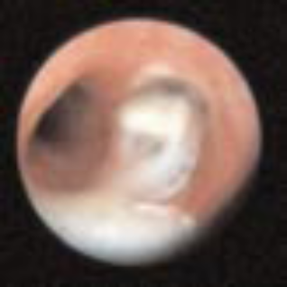
1. auscultation pulmonaire positive
dyspnée laryngée
    oedème de Quincke
    epiglottite aigue
    cancer laryngé, tumeur, compression trachéale
    corps étranger! (enfants!!)

Slide 20
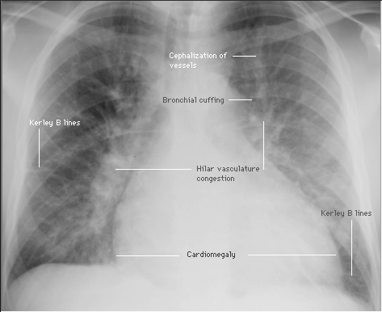
ronchi et sibilants:
    BPCO ± décompensation aigue
    emphysème
    Asthme
    Mucoviscidose
    OAP (oedème aigu du poumon)
Œdème aigu du poumon

Slide 21
râles crépitants
    OAP
    SDRA (syndrome détresse respiratoire de l‘aldulte
    pneumopathie aigue infectieuse
    pneumopathie d‘hypersensibilité
    si velcro: fibrose pulmonaire idiopathique

Slide 22
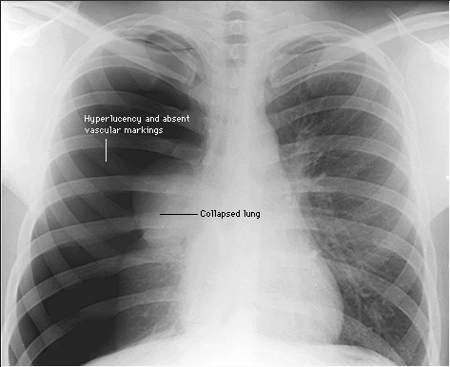
asymétrie, silence auscultatoire
    pneumothorax
    pleurésie
    atélectasie
Pneumothorax

Slide 23
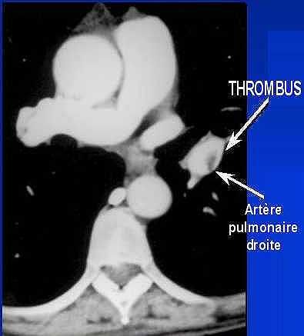
2. auscultation pulmonaire négative
embolie pulmonaire
tamponnade
anomalie de la paroi thoracique
maladie neuromusculaire
anémie aigue
acidose métabolique: dyspnée de Küssmaul (grande amplitude + pause entre les 2 temps)
comas neurologiques ou toxiques (Cheynes-Stokes)
a l‘effort: pneumopathies interstitielles, asthme d‘effort

Slide 24
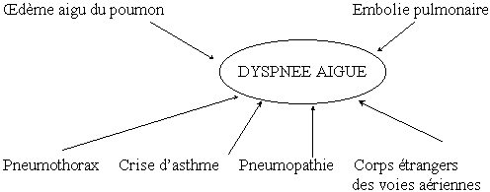
Conclusion:

Slide 25
☻

